Slide 1
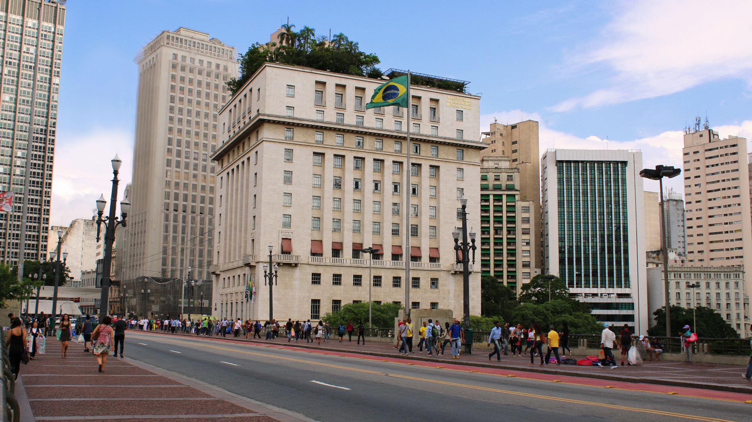
Secretaria Municipal da Fazenda
Portaria SF nº 90 de 20 de abril de 2022

Slide 2
Secretaria Municipal da Fazenda
Portaria SF nº 90 de 20 de abril de 2022 - Interpretação
Renata Farias Freire de Souza

Slide 3
Portaria SF nº 90/2022
Estabelece normas complementares e procedimentos quanto ao registro e controle de bens móveis no Sistema de Bens Patrimoniais Móveis – SBPM, regulamentado pelo Decreto nº 53.484, de 2012, com alterações introduzidas pelos Decretos nº 56.214, de 2015, e nº 59.822, de 2020, e dá outras providências.

Slide 4
Portaria SF nº 90/2022
Art. 1º O registro e o controle contábil dos bens patrimoniais móveis serão realizados por meio do Sistema de Bens Patrimoniais Móveis – SBPM, desde que atendam a todos os critérios estabelecidos no Decreto nº. 59.822, de 6 de outubro de 2020.
§ 1º Serão considerados materiais de consumo todos os bens adquiridos com valor monetário inferior a R$ 350,00 (trezentos e cinquenta reais), devendo ser classificados orçamentariamente no elemento de despesa correspondente.
§ 2º Os bens cujo valor monetário encontra-se no intervalo entre R$ 350,01 (trezentos e cinquenta reais e um centavo) e R$ 799,99 (setecentos e noventa e nove reais e noventa e nove centavos) deverão ser registrados no sistema com códigos BPM específicos, em conformidade com a origem do recurso.
§ 3º Os registros serão efetuados pelos usuários do sistema nas respectivas Unidades Orçamentárias.
§ 4º Os bens móveis não gerenciados no SBPM deverão ser controlados fisicamente pela Unidade Orçamentária, sendo sua obrigação a guarda do bem até o seu descarte final.
§ 5º Caberá à unidade orçamentária mencionada no parágrafo anterior:
I - instituir meios de controle físico destes bens;
II - designar, mediante portaria, o servidor responsável pela gestão dos bens e pelo gerenciamento do sistema de bens patrimoniais, ora denominado gestor de patrimônio.

Slide 5
Portaria SF nº 90/2022
Material Permanente – menor de R$ 350,00 – Material de Consumo
Aquisição Direta – 4.4.90.52 – R$ 350,01 a R$ 799,99 – Classificação Código BPM 1859
Outras Origens - R$ 350,01 a R$ 799,99 – Classificação Código BPM 2311
Controle Físico: a unidade orçamentária deverá criar parâmetros para o controle físico dos bens. No sistema SBPM é gerado notas de incorporação com indicação de etiqueta patrimonial, para prestação de contas e controle físico mínimo, além é claro da nota de baixa.

Slide 6
Portaria SF nº 90/2022
Art. 2º Considera-se gestor de patrimônio o servidor responsável pelo reconhecimento, transferência, cessão, alienação, saída especial e baixa de bens patrimoniais no sistema, devendo este designar o(s) servidor(es) responsável(is) pelo controle físico e pelo inventário anual obrigatório, ora denominado operador de inventários.
Parágrafo Único. Considera-se operador de inventário o responsável pelo controle físico dos bens de sua unidade administrativa e pela elaboração de inventário anual e/ou eventual.

Slide 7
Portaria SF nº 90/2022
Gestor Patrimonial do SBPM:
É diferente do gestor de patrimônio delegado pelo titular da Unidade Orçamentária.
É o usuário do perfil 03 – UO Executor.
É quem faz o reconhecimento, transferência e baixa dos bens no sistema SBPM.
É o responsável pela conciliação no âmbito da unidade orçamentária dos inventários.
Gestão Patrimonial no sistema.
Operador de Inventários no SBPM:
É o responsável pela realização do inventário anual e de eventual, caso seja necessário.
É quem tem acesso ao bem fisicamente.
É quem faz a movimentação dos bens.
É quem indica ao gestor de patrimônio do SBPM, se o bem foi furtado, extraviado, obsoleto, dentre outros.

Slide 8
Portaria SF nº 90/2022
Art. 6º A baixa do bem patrimonial, registrado no Sistema de Bens Patrimoniais Móveis poderá ocorrer em razão de baixa contábil ou baixa física.
§ 1º Entende-se por baixa contábil aquela realizada por adequação aos normativos contábeis vigentes ou por alteração, mediante portaria, do valor mínimo dos bens a serem controlados no sistema.
§ 2º A baixa contábil independe do estado de conservação do bem e deverá ser realizada no sistema, sendo que fisicamente o bem pode se manter em uso pela Unidade Orçamentária.
§ 3º Entende-se por baixa física aquela realizada quando constatado que o bem não tem mais utilidade, seja por imprestabilidade ou obsolescência e, ainda, nos casos de furto ou extravio.
§ 4º A baixa contábil deverá ocorrer antes da baixa física, sendo, portanto, independente desta.

Slide 9
Portaria SF nº 90/2022
Baixa Contábil:
Bens não atendem aos critérios do Decreto 59.822/2020.
Baixa de bens no sistema SBPM.
Baixa Física:
O bem foi furtado, extraviado, obsoleto, dentre outros.
Bens encaminhados para DGSS – Destinação Final.
A baixa contábil pode ocorrer independente da baixa física, ou seja, o bem pode ser baixado contabilmente e ainda permanecer em uso.

Slide 10
Portaria SF nº 90/2022
Art. 7º Os inventários anuais serão abertos de forma automática no primeiro dia de janeiro de cada ano e deverão ser conciliados pela Unidade Orçamentária até a data prevista indicada pela DICOC através de comunicados.
§ 1º O inventário anual é destinado a comprovar a quantidade e os bens patrimoniais do acervo de cada Unidade Administrativa, existentes em 31 de dezembro de cada exercício.
§ 2º O inventário anual é obrigatório e retrata apenas os bens passíveis de controle no Sistema de Bens Patrimoniais Móveis.
§ 3º O inventário eventual poderá ser realizado em qualquer época, de acordo com a necessidade de cada Unidade Orçamentária, devendo esta determinar as regras referentes ao levantamento, período e data de referência.
§ 4º O inventário anual deverá ser assinado pelo Titular da Unidade Orçamentária, ocasião em que este se responsabilizará pela implementação de procedimentos que garantam o correto controle dos bens da Unidade Orçamentária.
§ 5º A Unidade Orçamentária deverá manter uma via devidamente assinada da relação dos bens que compõe o inventário anual, sendo desnecessário o encaminhamento à DICOC/DECON.

Slide 11
Portaria SF nº 90/2022
Inventário Anual:
É obrigatório
É aberto automaticamente pelo sistema.
Deve ser encerrado pelo usuário.
As informações das unidades pendentes são encaminhas para CGM.
Inventário Eventual:
Não é obrigatório.
Não pode ser aberto com data futura.

Slide 12
Portaria SF nº 90/2022
Art. 8º Os bens móveis localizados por ocasião do inventário, que estejam sem identificação patrimonial e que tenham sua origem desconhecida, desde que esgotados todos os recursos possíveis de pesquisa de documentos para identificação dos referidos bens, serão avaliados e incorporados ao patrimônio da Prefeitura de São Paulo por meio de registro de incorporação, obedecendo aos critérios de reconhecimento estabelecidos no artigo 1º desta Portaria.
Parágrafo Único. Os recursos de pesquisa de que trata o “caput” deste artigo deverão constar da justificativa no respectivo processo de incorporação.
Art. 9º Para fins de controle físico dos bens que não são controlados através do SBPM, e que, portanto, não integram o inventário anual, competirá à Unidade Orçamentária estabelecer a periodicidade da validação física, cabendo ao Titular da Unidade Orçamentária a criação de uma comissão para controle, avaliação e guarda destes bens.

Slide 13
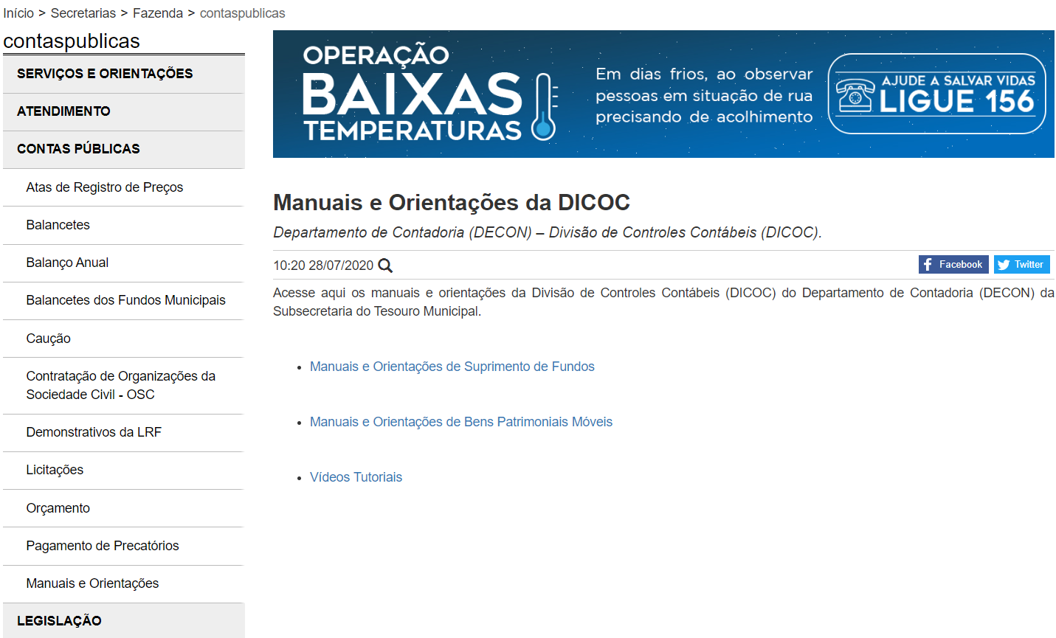
Portaria SF nº 90/2022
Art. 10. Deverão ser disponibilizados no Portal Eletrônico da Secretaria Municipal da Fazenda material de apoio, vídeos e documentos sobre a utilização do Sistema de Bens Patrimoniais Móveis.
https://www.prefeitura.sp.gov.br/cidade/secretarias/fazenda/contaspublicas/index.php?p=27850

Slide 14
Portaria SF nº 90/2022
Art. 10. Deverão ser disponibilizados no Portal Eletrônico da Secretaria Municipal da Fazenda material de apoio, vídeos e documentos sobre a utilização do Sistema de Bens Patrimoniais Móveis.
https://www.prefeitura.sp.gov.br/cidade/secretarias/fazenda/contaspublicas/index.php?p=27857

Slide 15
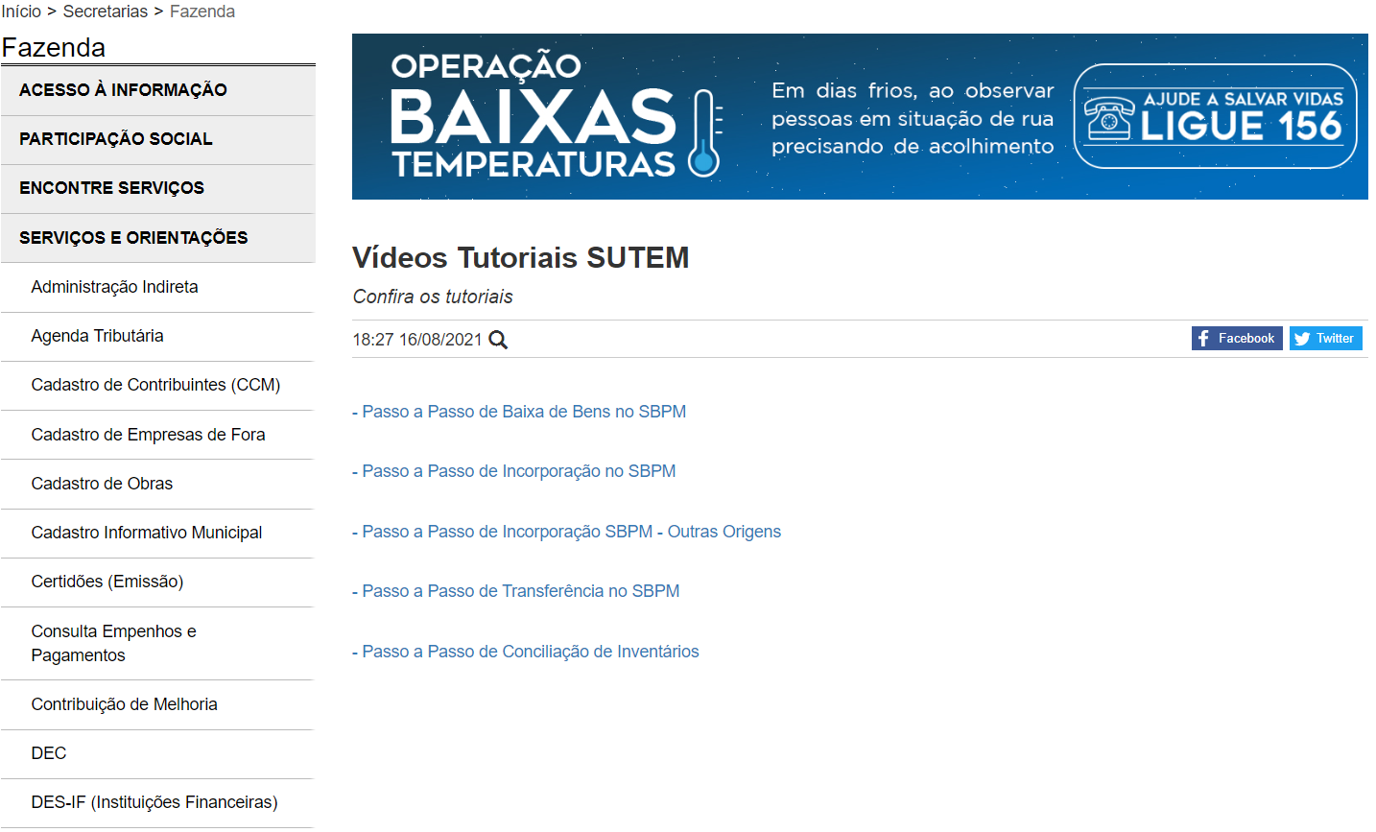
Portaria SF nº 90/2022
Art. 10. Deverão ser disponibilizados no Portal Eletrônico da Secretaria Municipal da Fazenda material de apoio, vídeos e documentos sobre a utilização do Sistema de Bens Patrimoniais Móveis.
https://www.prefeitura.sp.gov.br/cidade/secretarias/fazenda/index.php?p=29900

Slide 16
Dúvidas?

Slide 17
Obrigada!
Contato: rfsouza@SF.prefeitura.sp.gov.br
dicocbens@SF.prefeitura.sp.gov.br

